Slide 1


Особенности закупки работ в рамках закона о контрактной системе
Вергунова Ольга Викторовна,
руководитель отдела методологии

Slide 2
Типология видов работ
Блок 1

Slide 3

Термины и определения
Работы по строительству
Работы по текущему ремонту
Работы по реконструкции
Работы по благоустройству
Работы по капитальному ремонту
Работы монтажу ОПС
Работы по сносу
Работы по проектированию и (или) инженерным изысканиям
Работы по сохранению объектов культурного наследия

Slide 4
Термины и определения
строительство - создание зданий, строений, сооружений (в том числе на месте сносимых объектов капитального строительства)
реконструкция объектов капитального строительства (за исключением линейных объектов) - изменение параметров объекта капитального строительства, его частей (высоты, количества этажей, площади, объема), в том числе надстройка, перестройка, расширение объекта капитального строительства, а также замена и (или) восстановление несущих строительных конструкций объекта капитального строительства, за исключением замены отдельных элементов таких конструкций на аналогичные или иные улучшающие показатели таких конструкций элементы и (или) восстановления указанных элементов
капитальный ремонт объектов капитального строительства (за исключением линейных объектов) - замена и (или) восстановление строительных конструкций объектов капитального строительства или элементов таких конструкций, за исключением несущих строительных конструкций, замена и (или) восстановление систем инженерно-технического обеспечения и сетей инженерно-технического обеспечения объектов капитального строительства или их элементов, а также замена отдельных элементов несущих строительных конструкций на аналогичные или иные улучшающие показатели таких конструкций элементы и (или) восстановление указанных элементов
благоустройство территории - деятельность по реализации комплекса мероприятий, установленного правилами благоустройства территории муниципального образования, направленная на обеспечение и повышение комфортности условий проживания граждан, по поддержанию и улучшению санитарного и эстетического состояния территории муниципального образования, по содержанию территорий населенных пунктов и расположенных на таких территориях объектов, в том числе территорий общего пользования, земельных участков, зданий, строений, сооружений, прилегающих территорий

Slide 5

Термины и определения
Постановление Правительства РФ от 16.05.2022 N 881
«Об осуществлении замены и (или) восстановления несущих строительных конструкций объекта капитального строительства при проведении капитального ремонта зданий, сооружений»
Утвердить прилагаемый перечень работ по замене и (или) восстановлению несущих строительных конструкций объекта капитального строительства, выполнение которых может осуществляться при осуществлении капитального ремонта зданий, сооружений
* Всего 10 пунктов

Slide 6
Термины и определения
Постановление Правительства РФ от 30.11.2021 N 2120
"Об осуществлении замены и (или) восстановления отдельных элементов строительных конструкций зданий, сооружений, элементов систем инженерно-технического обеспечения и сетей инженерно-технического обеспечения при проведении текущего ремонта зданий, сооружений"
Установить, что при проведении текущего ремонта зданий, сооружений может осуществляться замена и (или) восстановление отдельных элементов строительных конструкций таких зданий, сооружений (за исключением элементов несущих строительных конструкций), элементов систем инженерно-технического обеспечения и сетей инженерно-технического обеспечения таких зданий, сооружений в случае ухудшения или утраты технических характеристик, эстетических и (или) эксплуатационных свойств таких элементов строительных конструкций зданий, сооружений, элементов систем инженерно-технического обеспечения и сетей инженерно-технического обеспечения согласно приложению.
* Всего 40 пунктов

Slide 7
Монтаж охранно-пожарной сигнализации
Капитальный ремонт
Текущий ремонт
Отдельный вид работ
Дополнительные требования: п.10 ПП 2571
Дополнительные требования: п.15 ПП 2571
Дополнительные требования: ч.2.1 ст.31
Членство в СРО: требуется
Лицензия: требуется
Членство в СРО: не требуется
Лицензия: требуется
Членство в СРО: не требуется
Лицензия: требуется
Административная практика:
Магаданское УФАС (изв.№ 0347200010622000004, 0347200010622000002)
Московское УФАС (изв. № 0873500000822002144)
Архангельское УФАС(изв. № 0124200000622002596)
Административная практика:
Ярославское УФАС (изв.№ 0171200001922000828)
УФАС по ХМАО(изв.№ 0387200002322000005)
Административная практика:
Московское областное УФАС (изв.№ 0171200001922000828)
Ленинградское УФАС (изв.№ 0145300000122000138)
Санкт-Петербургское УФАС (изв. №0372200080822000060, 0372200080822000035)
На что обратить внимание:
- тип строительства, указанный в заключении экспертизы (при наличии)
- статья расходов, по которой происходит финансирование работ

Slide 8
Специфика обоснования НМЦК при закупке отдельных видов работ
Блок 2

Slide 9
Обоснование НМЦК
Приказ Минстроя России от 23.12.2019 N 841/пр
«Об утверждении Порядка определения начальной (максимальной) цены контракта, цены контракта, заключаемого с единственным поставщиком (подрядчиком, исполнителем), начальной цены единицы товара, работы, услуги при осуществлении закупок в сфере градостроительной деятельности (за исключением территориального планирования) и Методики составления сметы контракта, предметом которого являются строительство, реконструкция объектов капитального строительства»
Приказ Министерства строительства и жилищно-коммунального хозяйства Российской Федерации от 14.06.2022 №484/пр «О внесении изменений в приказ Министерства строительства и жилищно-коммунального хозяйства Российской Федерации от 23 декабря 2019 г. № 841/пр»

Slide 10
Обоснование НМЦК – основные моменты
Приказ состоит из двух логических частей – по вопросу обоснования НМЦК и по вопросу подготовки сметы контракта и дальнейшей работы со сметой контракта в случае ее изменения
Приказ в части обоснования НМЦК используется при закупках в сфере градостроительной деятельности – и проектирование, и изыскания, и строительство, и реконструкция, и капитальный ремонт, и сохранение ОКН, и строительство некапитальных строений и сооружений. По желанию заказчика – при закупках работ по текущему ремонту
Процесс обоснования НМЦК логически также разделен на два этапа: первый – собственно пересчет цены контракта в текущий уровень цен с учетом прогнозного индекса инфляции, второй – подготовка проекта сметы контракта
Обоснование НМЦК также разделено на два этапа: первый -приведение цены к уровню даты расчета НМЦК, второй – учет прогнозного индекса инфляции.

Slide 11
Обоснование НМЦК – основные моменты
Перевод в текущий уровень цен осуществляется
либо с использованием индекса изменения сметной стоимости строительства (если для определения НМЦК используется сметная документация, разработанная на основании применяемой на дату определения НМЦК сметно-нормативной базы), при этом стоимость товаров, принятая по прайс-листам, должна быть пересчитана по наиболее экономичному варианту – либо с помощью конъюнктурного анализа, либо с применением индекса фактической инфляции
либо с использованием индекса фактической инфляции (индекс цен на продукцию инвестиционного назначения по видам экономической деятельности (строительство). Могут быть применены индексы, утверждённые в субъекте, если закупка за счет средств субъекта РФ

Slide 12
Обоснование НМЦК – основные моменты
Перевод в уровень цен с учетом прогнозного индекса инфляции (на федеральном/региональном уровне). Получение НМЦК
Формирование проекта сметы контракта
Анализ и систематизация
Подготовка ведомости конструктивных элементов
Подготовка проекта сметы контракта
Важно!
При формировании конструктивных элементов важен принцип «законченности» такого элемента
Единицей измерения являются «штуки»
Принимать «конструктивный элемент» по частям нельзя
Из элементов отдельными строками должны быть выделены оборудование, мебель, инвентарь, которые будут поставлены на учет ка отдельные объекты основных средств. По таким товарам должна быть указана страна происхождения!!!
Если формировался проект сметы контракта, то формируется и смета контракта

Slide 13
Установление единых и дополнительных требований к участникам
Блок 3

Slide 14
Единые требования
Пункт 1 части 1 статьи 31 44-ФЗ: соответствие требованиям, установленным в соответствии с законодательством Российской Федерации к лицам, осуществляющим поставку товара, выполнение работы, оказание услуги, являющихся объектом закупки
ч. 2.1 ст. 52 ГрК РФ: Индивидуальный предприниматель или юридическое лицо, не являющиеся членами саморегулируемых организаций в области строительства, реконструкции, капитального ремонта объектов капитального строительства, могут выполнять работы по договорам строительного подряда, заключенным с застройщиком, техническим заказчиком, лицом, ответственным за эксплуатацию здания, сооружения, региональным оператором, в случае, если размер обязательств по каждому из таких договоров не превышает десяти миллионов рублей.
Требование о членстве в СРО
Требование о наличии лицензии
Пункт 7 Обзора судебной практики применения законодательства Российской Федерации о контрактной системе в сфере закупок товаров, работ, услуг для обеспечения государственных и муниципальных нужд
(утв. Президиумом Верховного Суда РФ 28.06.2017):
Если выполнение работ, оказание услуг, составляющих лицензируемый вид деятельности, является самостоятельным объектом закупки, заказчик устанавливает требования к участникам закупки о наличии у них лицензии на такой вид деятельности.

Slide 15
Изменения с 01.09.2022
статья 55.17 ГрК РФ
В единый реестр сведений о членах саморегулируемых организаций и их обязательствах включается информация о членах саморегулируемой организации, о лицах, прекративших членство в саморегулируемой организации, а также сведения об их обязательствах соответственно по договорам подряда на выполнение инженерных изысканий, подготовку проектной документации, договорам строительного подряда, договорам подряда на осуществление сноса, заключенным такими лицами с использованием конкурентных способов заключения договоров.
Формирование и ведение единого реестра сведений о членах саморегулируемых организаций и их обязательствах осуществляются соответствующим Национальным объединением саморегулируемых организаций.
ПП РФ от 25.05.2022 N 945
статья 55.20 ГрК РФ
Создаются национальные объединения саморегулируемых организаций следующих видов:
1) Национальное объединение саморегулируемых организаций, основанных на членстве лиц, выполняющих инженерные изыскания, и саморегулируемых организаций, основанных на членстве лиц, осуществляющих подготовку проектной документации;
2) Национальное объединение саморегулируемых организаций, основанных на членстве лиц, осуществляющих строительство.
НОПРИЗ
https://www.nopriz.ru/nreesters/elektronnyy-reestr/
НОСТРОЙ
https://reestr.nostroy.ru/sro/all/member/list

Slide 16
Изменения с 01.09.2022
Подпункт «н» пункта 1 части 1 статьи 43 44-ФЗ: в состав заявки входят документы, подтверждающие соответствие участника закупки требованиям, установленным пунктом 1 части 1 статьи 31 настоящего Федерального закона
Часть 5 статьи 55.17 ГрК РФ: Сведения, содержащиеся в едином реестре сведений о членах саморегулируемых организаций и их обязательствах, подлежат размещению в сети "Интернет" и должны быть доступны для ознакомления без взимания платы.
Совместное письмо Минфина России от 03.10.2022 № 24-01-07/952 79 и Минстроя России от 03.10.2022 № БО737-Си/02
В составе заявки ничего не требовать, самостоятельно осуществлять проверку соответствия и наличия сведений об участнике в СРО

Slide 17
Размеры взносов – судебная практика
Суть дела: заявитель обжалует действия заказчика по неправомерному определению победителя, так как на момент подведения итогов закупки последним не был сделан взнос в компенсационный фонд в необходимом размере
Суть решения: По результатам рассмотрения жалобы общества антимонопольный орган пришел к выводу об отсутствии в действиях заказчика нарушений Федерального закона от 05.04.2013 № 44-ФЗ, поскольку победителем в составе заявки представлена выписка из реестра членов СРО, а также к моменту заключения государственного контракта названное общество обладало требуемым компенсационном фондом. Суд соглашается с выводом антимонопольного органа и указывает, что ООО в момент подачи заявок и подведения итогов действительно не обладало компенсационным фондом, между тем, данная организация являлась членом саморегулируемой организации. Также судами обоснованно отмечено и то, что ООО могло принять участие в конкурентной борьбе и в составе второй части заявки приложило выписку из реестра членов СРО, подтверждающую, что указанное лицо соответствует требованиям аукционной документации.
При этом в самой аукционной документации напрямую указано, что участник должен подтвердить соответствие требованиям статьи 31 Закона о контрактной системе выпиской из реестра членов СРО по форме, утвержденной Приказом № 58*.
Реквизиты: Определение Верховного Суда РФ от 21.03.2019 N 305-КГ18-26008 по делу N А40-27939/2018
Аналогичное решение: Постановление Пятого арбитражного апелляционного суда от 16.02.2021 N 05АП-7849/2020 по делу N А59-8/2020, оставленное в силе Определением Верховного Суда РФ от 03.09.2021 N 303-ЭС21-14839 отказано в передаче дела N А59-8/202
*Форма приказа устаревшая

Slide 18
Размеры взносов – судебная практика
Суть дела: заявка участника, который не сделал взнос в компенсационный фонд, был признана соответствующей требованиям документации. Однако, ФАС признал действия комиссии незаконными
Суть решения: суды исходили из доказанности несоответствия ООО обязательным требованиям, предъявляемым к участникам открытого конкурса в электронной форме, поскольку приложенные к его заявке документы свидетельствовали, что обществом не уплачен взнос в компенсационный фонд обеспечения договорных обязательств саморегулируемой организации, членом которой оно является. Конкурсная комиссия, признав заявку общества соответствующей требованиям конкурсной документации, приняла такое решение в нарушение требований законодательства.
Реквизиты: Определение Верховного Суда РФ от 02.02.2022 N 309-ЭС21-27338 по делу N А60-66742/2020

Slide 19
Размеры взносов – судебная практика
Суть дела: заявитель обжалует действия заказчика по неправомерному определению победителя, так как на момент подведения итогов закупки последним не был сделан взнос в компенсационный фонд в необходимом размере
Суть решения: заказчиком было установлено требование о предоставлении копии выписки из реестра членов СРО в области инженерных изысканий и архитектурно-строительного проектирования. На момент рассмотрения заявок ООО предоставило выписку из реестра членов СРО, в соответствии с которой у участника закупки отсутствует уровень ответственности по обязательствам по договору подряда на выполнение инженерных изысканий, заключенному с использованием конкурентных способов заключения договора, а также размер взноса в компенсационный фонд обеспечения договорных обязательств составляет 0 руб. УФАС сделал вывод о том, что заявка не соответствовала требованиям документации, суды позицию УФАС поддержали.
Реквизиты: Определение Верховного Суда РФ от 02.02.2022 N 309-ЭС21-27338 по делу N А60-66742/2020

Slide 20
Основные спорные вопросы по ПП 2571
Должна ли комиссия по закупкам изучать не только документы, переданные от оператора и полученные последним при аккредитации, но и дополнительные документы, которые участник положил непосредственно в заявку?
Вариант №1: нет, не должна. Закон обязывает участника передать эти документы именно через оператора электронной площадки.
Административная практика: Участник при аккредитации приложил исполненный контракта на 3 млн. руб. (дополнительное требование не менее 4 млн. руб.), при этом в составе заявки предоставил и иные контракты/договоры. Комиссия заявку отклонила со ссылкой на пункт 3 части 6 статьи 43, согласно которому данные документы передаются оператором торговой площадки. Действия комиссии признаны правомерными.
*См. Решение Якутского УФАС по закупке 0316100007222000005 от 18.02.2022 (аналогичные дела: Архангельское УФАС по закупке 0124200000622003557 от 05.07.2022, Курганское УФАС по закупке 0843500000222000649 от 30.03.2022, Тульское УФАС по закупке 0166300024722000170 от 02.06.2022)

Slide 21
Основные спорные вопросы по ПП 2571
Должна ли комиссия по закупкам изучать не только документы, переданные от оператора и полученные последним при аккредитации, но и дополнительные документы, которые участник положил непосредственно в заявку?
Судебная практика: В составе аккредитационных документов Заявителя представлены: договор; акт приемки законченного строительством объекта; разрешение на ввод объекта в эксплуатацию. При этом акт приемки законченного строительством объекта не содержит сведений, подтверждающих стоимость выполненных работ. Вывод суда - Довод Заявителя о том, что Заказчиком могут быть учтены в качестве подтверждения соответствия участника закупки требованиям Постановления №2571, документы, приложенные участником закупки во второй части заявки на участие в закупке, прямо противоречит требованиям Закона о контрактной системе.
*См. Решение АС города Москвы по делу А40-100012/22-148-520 от 29.09.2022
Вариант №1: нет, не должен.
Судебная практика: При проведении закупки оператором ЭП направлен в качестве подтверждения опыта контракт, предмет которого не соответствует требованиями ПП 2571. Однако в составе заявки участником предоставлен иной контракт, отвечающий установленным требованиям. Вывод суда - действия комиссии по отклонению заявки признаны незаконными.
*См. Решение 1 арбитражного апелляционного суда
от 29.08.2022 по делу N А38-1239/2022
Вариант №2: да, должен.

Slide 22
Основные спорные вопросы по ПП 2571
Должна ли комиссия по закупкам изучать не только документы, переданные от оператора и полученные последним при аккредитации, но и дополнительные документы, которые участник положил непосредственно в заявку?
Вывод: основной тренд – комиссия должна рассматривать только те документы, которые направлены оператором ЭП в составе аккредитационных данных. Однако, единичные решения содержат и противоположную позицию

Slide 23
Основные спорные вопросы по ПП 2571
Должен ли оператор проверять документы, входящие в состав аккредитационных данных участника?
Судебная практика: Предметом закупки являлись строительные работы, Заказчиком установлены дополнительные требования согласно пункту 8 Приложения к ПП 2571. Участником через оператора ЭТП предоставлены копия муниципального контракта от 16.10.2017 № 92-2017/С); акты приемки выполненных работ по форме КС-2; разрешение на строительство от 24.12.2017; разрешение на ввод объекта в эксплуатацию от 31.08.2018. Однако после проверки сведений в ЕИС заказчиком выявлено, что они отличаются от предоставленных участником: согласно сведениям ЕИС договор заключен 16.10.2015, при этом срок исполнения прекращен 31.12.2016. Заказчик полагает, что данное несоответствие должен был выявить оператор ЭТП при аккредитации участника по доп требованиям.
Суд с данной позицией не согласен: в соответствии с подпунктом «а» пункта 2 части 13 статьи 24.2 Закона о контрактной системе Оператор электронной площадки проверяет документы на соответствие Перечню, а не осуществляет оценку указанных документов на предмет соответствия участника закупки требованиям Постановления № 2571.
*См. Решение АС города Москвы по делу А40-79987/22-93-592 от 30.08.2022
Нет, не должен.
Но! Оператор может проверить документы и вернуть их. Такие действия, как правило, признаются обоснованными.

Slide 24
Основные спорные вопросы по ПП 2571
Сколько исполненных контрактов/договоров должен направить оператор для целей подтверждения соответствия участника установленным дополнительным требованиям?
Административная практика: ФАС отмечает, что в соответствии с нормами ПП 2571 документом, подтверждающим соответствие дополнительным требованиям, является один исполненный договор (контракт), и, следовательно, оператор должен направить только одну копию контракта/одну реестровую запись.
*См. Решение ФАС России от 24.06.2022 г. по делу N П-218/22 (внеплановая проверка в рамках закупки №0851200000622003316), Решение ФАС России от 24.06.2022 г. по делу N П-217/22 (внеплановая проверка в рамках закупки №0851200000622003122)
Важно! В указанных случаях рассматривались не действия комиссии заказчика (она фактически вынуждена рассматривать все документы, направленные оператором), а действия именно оператора, который неправомерно аккредитовал участника. Так как к моменту принятия решений контракты были заключены, предписание ФАС выдавать не стал.

Slide 25
Основные спорные вопросы по ПП 2571
Должен ли участник предоставить все приложения к контракту и закрывающим документам, подтверждающим наличие опыта?
*Кроме проектной документации, являющейся приложением к договору и/или акту приемки
Административная практика: Участник не предоставил приложения к контракту (Расчет цены, График выполнения работ и график оплаты), заявка была отклонена. Отклонение признали правомерным. Важно, что указанный контракт был размещен в ЕИС и также без указанных приложений
*См. Решение Ставропольского УФАС по закупке 0121200004722000132 от 11.04.2022
Открытый вопрос:
Согласно ПП 2571 требуются акты приемки объекта капитального строительства (N КС-11, N КС-14, акт приемки объекта капитального строительства по формам, предусмотренным СП) и разрешение на ввод объекта капитального строительства в эксплуатацию (Приказ Минстроя России от 19.02.2015 N 117/пр)
Приложением к разрешению является не проектная документация, а Технический план.
Вопрос: необходимо ли отказать в допуске, если технический план не предоставлен? Применимо ли Письмо ФАС России от 22.05.2020 N ИА/43260/20?
Техплан не нужен
Решение АС Саха-Якутия (дело А58-2635/2022 от 05.08.2022)

Slide 26
Основные спорные вопросы по ПП 2571
Должна ли комиссия отклонить заявку, если данные из ЕИС не совпадают с предоставленными участником? - СИТУАЦИЯ ЯВНОГО ПРОТИВОРЕЧИЯ
Административная практика: В контракте, содержащимся в ЕИС, было прямо предусмотрено, что требуется прохождение госэкспертизы (контракт на ПСД). Дополнительно на площадке размещен документ – письмо от заказчик о том, что госэкспертиза не требуется. ФАС заключает: при рассмотрении заявок комиссия заказчика в первую очередь должна ориентироваться на информацию об исполнении контракта (договора), содержащуюся в ЕИС.
*См. Решение Приморского УФАС по закупке 0316100007222000005 от 09.03.2022
Вариант №1: отклонить
Судебная практика: В качестве документа, подтверждающего наличие опыта у участника закупки, предоставлен исполненный контракт и акты, однако акт ввода в эксплуатацию отсутствует. Заказчик, полагая, что что пункт 8.10 представленного Обществом контракта содержит информацию о необходимости составления акта ввода в эксплуатацию объекта, который не был представлен Обществом, отклонил заявку.
Суд не согласился с таким подходом. Согласно пункту 11 приложения к ПП РФ № 2571 разрешение на ввод объекта капитального строительства в эксплуатацию требуется за исключением случаев, при которых такое разрешение не выдается в соответствии с законодательством о градостроительной деятельности. Постановлением Правительства РФ от 12.11.2020 № 1816 утвержден перечень случаев, при которых для строительства, реконструкции объекта капитального строительства не требуется получение разрешения на строительство. В частности, для строительства водопроводов и водоводов всех видов диаметром до 500 мм не требуется получение разрешения на строительство. Максимальный же диаметр водопровода Заказчика составил 225 мм, ввиду чего разрешение на ввод не требуется.
*См. Решение АС по г. Санкт-Петербургу и Ленинградской области по делу №№ А56-67906/2022 от 13 сентября 2022 года
Вариант №2: не все так однозначно…

Slide 27
Основные спорные вопросы по ПП 2571
Должна ли комиссия отклонить заявку, если данные из ЕИС не совпадают с предоставленными участником? – СИТУАЦИЯ СПОРНОГО ПРОТИВОРЕЧНИЯ
Основной спор о контрактах на стадии «исполнение» в ЕИС
Административная практика: Участником предоставлен контракт и документы, подтверждающие его исполнение. Вместе с тем, в реестре контрактов контракт находится на стадии «Исполнение», никаких закрывающих документов не размещено. Комиссия отклонила заявку. ФАС признал действия комиссии законными
*См. Решение Удмуртского УФАС по закупке 0813500000122004689 от 29.04.2022
Административная практика (противоположная): Ситуация аналогичная, но вывод противоположный - ФАС указывает, что размещение документов в ЕИС не является обязанностью подрядчика, а целиком зависит от заказчика.
*См. Решение Марийского УФАС России по закупке 0108300000822000001 от 09.03.2022
Также подтверждено решением Арбитражного суда Республики Марий Эл от 06.06.2022 по делу N А38-1239/2022
Общая тенденция: не учитывать стадию исполнения контракта в ЕИС, так как «закрытие» контракта – это прерогатива Заказчика и повлиять на него в части исполнения данной обязанности Поставщик не может

Slide 28
Основные спорные вопросы по ПП 2571
ПП 2571: допустим ли субподряд?
Стандартные доводы ФАС из решений:
В соответствии с пунктом 1 статьи 702 ГК РФ по договору подряда одна сторона (подрядчик) обязуется выполнить по заданию другой стороны (заказчика) определенную работу и сдать ее результат заказчику, а заказчик обязуется принять результат работы и оплатить его. Пунктом 1 статьи 706 ГК РФ предусмотрено, что если из закона или договора подряда не вытекает обязанность подрядчика выполнить предусмотренную в договоре работу лично, подрядчик вправе привлечь к исполнению своих обязательств других лиц (субподрядчиков). В этом случае подрядчик выступает в роли генерального подрядчика.
Таким образом, в соответствии с положениями ГК РФ договор на выполнение строительных работ - это договор, заключенный генеральным подрядчиком непосредственно с заказчиком;
Отвечает перед заказчиком за выполнение всего комплекса работ, установленных договором (контрактом) именно генеральный подрядчик. И именно генеральный подрядчик должен создать и передать заказчику весь объект в целом, а не выполнить отдельные работы (в отличие от субподрядчика).
Из изложенного можно сделать вывод о том, что договоры субподряда не могут являться подтверждением наличия опыта в полном объеме, поскольку лицо, которое выполняло отдельные этапы или виды работ в качестве субподрядчика, не обладает опытом выполнения работ по объекту в целом;
Позиция подтверждается письмами ФАС России от 11.09.2019 № МЕ/79668/19, от 19.06.2019 № МЕ/51304/19, от 25.08.2021 N ПИ/71560/21 (разъяснения в отношении Постановления Правительства РФ от 04.02.2015 N 99) и судебной практикой (определения ВС РФ от 22.10.2020 № 309-ЭС20-15792 и от 19.07.2021 № 304-ЭС21-10656)

Slide 29
ПП 2571: допустим ли субподряд?
Административная практика именно по ПП 2571:
УФАС по ХМАО: изв. №0187300010122000062
Астраханское УФАС: изв. №0325200006722000024
Омское УФАС: изв. №0152200004722001086
Дагестанское УФАС: изв. №0103200008422002275
Тюменское УФАС: изв. №0867300000922000078
Саратовское УФАС: изв. №0160300003622000195
Сахалинское УФАС: изв. №0361200015022000410
Архангельское УФАС: изв. №0124200000622003267
Пермское УФАС: изв. №0156200009922000141
Ставропольское УФАС: изв. №0121600019022000044
Алтайское республиканское УФАС: изв. №0377300028722000062
Ивановское УФАС: изв. №0133200001722001513, 0133200001722001520
Красноярское УФАС: изв. №0119200000122001651
Решение АС города Москвы по делу А40-100012/22-148-520 от 29.09.2022

Slide 30
Основные спорные вопросы по ПП 2571
Допустим ли генподряд, когда субподряд 100%?
Судебная практика: участником в составе заявки предоставлена копия договора и все необходимые документы, подтверждающие наличие опыта. Данный участник признан победителем. Однако по результатам рассмотрения жалобы выявлено, что работы по предоставленному договору непосредственно самим участником не выполнялись, все 100% были переданы на субподряд. ФАС усмотрел признаки нарушения положений статьи 14.8 Закона 135-ФЗ «О защите конкуренции», выразившиеся в совершении акта недобросовестной конкуренции при участии в электронном аукционе, в связи с чем на основании статьи 39.1 Закона № 135-ФЗ выдал предупреждение о прекращении действия (бездействия), которые содержат признаки нарушения антимонопольного законодательства. В оспариваемом предупреждении антимонопольным органом указано на необходимость прекращения совершения действий, содержащих признаки недобросовестной конкуренции путем недопущения в дальнейшем предоставления при участии в закупках на право заключения контрактов на выполнение работ по ремонту, содержанию автомобильных дорог, если НМЦК превышает 10 миллионов рублей, недостоверных сведений об опыте исполнения одного контракта (договора), а именно договора подряда от 25.01.2019; действия в соответствии с указанным предупреждением необходимо совершить в срок, не превышающий 10 дней со дня получения предупреждения; кроме того, о выполнении предупреждения необходимо сообщать в адрес управления путем предоставления перечня закупок, в которых участвовало юридическое лицо с указанием индивидуализирующих заключенный контракт (договор) сведений. Суд позицию ФАС поддержал.
*См. Постановление Арбитражного суда Восточно-Сибирского округа по делу №А74-7396/2020 (отказ в передаче кассационной жалобы для рассмотрения ВС РФ от 11.05.2022 г.)

Slide 31
Основные спорные вопросы по ПП 2571
Как предмет контракта соотносится с предоставляемым опытом исполнения контракта
Судебная практика: Предмет контракта «Выполнение работ по уборке объектов и элементов улично-дорожной сети, благоустройства в Ленинском административном округе города Мурманска», требование установлено по пункту 18 Приложения к ПП 2571 (специальный опыт на автомобильных дорогах). Участником в качестве подтверждения опыта предоставлен контракт с предметом «Выполнение работ по благоустройству дворовых территорий в г. Оленегорске». Заявка отклонена. Суд с позицией Заказчика согласился.
*См. Решение Арбитражного суда Мурманской области по делу № А42-4649/2022 от 15.07.2022

Slide 32
Основные спорные вопросы по ПП 2571
Как предмет контракта соотносится с предоставляемым опытом исполнения контракта
Судебная практика: Предмет контракта «Выполнение дополнительных работ по содержанию автомобильных дорог общего пользования регионального значения (обследование и оценка технического состояния)», требование установлено по пункту 18 Приложения к ПП 2571. Участник полагает, что требование установлено неверно и заказчиком (а также ФАС, поддержавшим его позицию) дана расширительная трактовка предмета закупки: участник осуществляет специализированную деятельность по испытаниям и анализу физико-механических свойств материалов и веществ, а в связи с установленными требованиями победителем может стать лицо, имеющее опыт по строительству, реконструкции, ремонту и содержанию. Участник путает дополнительные требования и критерии оценки. Суд соглашается с Заказчиком и ФАС, говорит о том, что обследование это часть содержания дорог, следовательно, и доп. требование, и критерии оценки установлены правомерно
*См. Решение Арбитражного суда Республики Бурятия по делу А10-3338/2022 от 07.09.2022

Slide 33
Основные спорные вопросы по ПП 2571
Как предмет контракта соотносится с предоставляемым опытом исполнения контракта
Судебная практика: Предмет контракта «Выполнение работ по устройству и содержанию цветников на территории Приокского района города Нижнего Новгорода в 2022 году», Дополнительные требования не установлены, так как Заказчик не относит озеленение к благоустройству. Участник полагает, что это незаконно. Суд соглашается с ФАС и участником, подтверждая, что согласно пункту 36 статьи 1 ГрК РФ, а также региональным нормативным актам такие работы следует отнести именно к благоустройству территории.
*См. Решение Арбитражного суда Нижнего Новгорода по делу №А43-15108/2022 от 06.08.2022

Slide 34
Основные спорные вопросы по ПП 2571
Как предмет контракта соотносится с предоставляемым опытом исполнения контракта
Судебная практика: Предмет контракта «Работы по устройству наружного освещения на участке Линия электроосвещения на автомобильной дороге Кузовлево-Светлый на участке км5+680 - км 6+260 (п. Светлый). Доп требование установлено по пункту 8 Приложения к ПП 2571, так как линия стационарного электрического освещения является самостоятельным сооружением и линейным объектом капитального строительства,конструктивно состоящим из линии электропередач и стационарных осветительных устройств, подлежащим самостоятельному бухгалтерскому учету как самостоятельный инвентарный объект. Работы не затрагивают существующей автомобильной дороги, а также отсутствуют работы, имеющие отношение непосредственно к строительству, реконструкции или капитальному ремонту автомобильных дорог. ФАС признал установленные требования незаконными, так как согласно Закону №257-ФЗ «Об автомобильных дорогах и о дорожной деятельности в Российской Федерации и о внесении изменений в отдельные законодательные акты Российской Федерации» уличное освещение является элементом обустройства автомобильных дорог. Работы выполняются в полосе отвода автодороги, а наружное освещение относится к техническим средствам и устройствам организации и обеспечения безопасности дорожного движения. Требования надлежало установить согласно п.17 Приложения к ПП 2571.
Суд поддержал позицию Заказчика и указал, что согласно типовым условиям контрактов, утверждённым приказом Минтранса России от 05.02.2019 № 37 показателями для применения такого типового контракта, являются, в том числе, коды ОКПД2: 42.11.20; 42.13.20, 42.11; 42.13. Группировка 42.11 не включает код 43.21 - установка уличного освещения и светофоров. Таким образом, законодатель в обязательных для применения нормах разграничил понятия работ по строительству автомобильных дорог и работ по строительству уличного освещения и иного электрооборудования на автомобильных дорогах. Аналогично разграничение присутствует и в КТРУ.
см. *См. Решение Арбитражного суда Томской области по делу №А67-4604/2022 от 05.08.2022 (оставлено в силе определением 6 ААС)

Slide 35
Основные спорные вопросы по ПП 2571
Мост – это часть автомобильной дороги или самостоятельный объект капитального строительства?
Административная практика:
Мост – это часть дороги. Требования устанавливаются Согласно Разделу III Приложения к ПП 2571
*См. Решение Ростовского УФАС России по закупке 0158300050022000001 от 08.02.2022
Решение ЦА ФАС по закупке 0364100001822000011 от 01.03.2022
Косвенно – в решении Решении ЦА ФАС по закупке №0348100042422000054 от 19.07.2022
Решение Ленинградского УФАС России по закупке 0145300009622000293 от 26.08.2022
Административная практика:
Мост – это отдельный объект капстроительства, требования устанавливаются согласно Разделу II Приложения к ПП 2571
См. Решение Новгородского УФАС России по закупке 0350300011822000092 от 20.04.2022
Решение Белгородского УФАС России по закупке 0826600004222000001 от 31.01.2022

Slide 36
Основные спорные вопросы по ПП 2571
Требуется ли установление дополнительных требований при закупке работ по техническому обслуживанию и ремонту систем автоматической пожарной сигнализации согласно п. 14 «Закупка технического обслуживания зданий, сооружений»?
Исходя из положений Технического регламента (384-ФЗ) и Градостроительного
кодекса техническое обслуживание систем (средств, установок) обеспечения
пожарной безопасности зданий и сооружений непосредственно относится к услугам по техническому обслуживанию здании и сооружений, что указывает на необходимость установления дополнительных требований.
Решение УФАС России по г. Москве по закупке 0373200035222000036 от 04.03.2022
Система ОПС не является частью здания, не ставится на баланс, закупка работ по техобслуживанию системы регулируется специальным законодательством. Следовательно, доп. требования устанавливать не следует.
Решение Новосибирского УФАС России по закупке 0851200000622004166 от 13.07.2022
Приоритетная позиция
Исключение

Slide 37
Универсальные требования
Универсальная предквалификация по части 2.1 статьи 31 44-ФЗ
НМЦК (сумма НМЦК при совместных) ≥20 млн. руб.
Проводится конкурентная закупка
Не установлены специальные квалификационные требования

Slide 38
Универсальные требования
Требование об исполнении участником закупки (с учетом правопреемства) в течение трех лет до даты подачи заявки на участие в закупке контракта (по 44-ФЗ) или договора (по 223-ФЗ) при условии исполнения таким участником закупки требований об уплате неустоек (штрафов, пеней), предъявленных при исполнении таких контракта, договора. Стоимость исполненных обязательств по таким контракту, договору должна составлять не менее 20% НМЦК.
Установить, что информацией и документами, подтверждающими соответствие участника закупки дополнительному требованию, установленному в соответствии с частью 2.1 статьи 31 Закона о контрактной системе, являются:
а) номер реестровой записи в предусмотренном Законом о контрактной системе реестре контрактов, заключенных заказчиками (в случае исполнения участником закупки контракта, информация и документы в отношении которого включены в установленном порядке в такой реестр и размещены на официальном сайте единой информационной системы в информационно-телекоммуникационной сети "Интернет");
б) выписка из предусмотренного Законом о контрактной системе реестра контрактов, содержащего сведения, составляющие государственную тайну (в случае исполнения участником закупки контракта, информация о котором включена в установленном порядке в такой реестр);
в) исполненный контракт, заключенный в соответствии с Законом о контрактной системе, или договор, заключенный в соответствии с Федеральным законом "О закупках товаров, работ, услуг отдельными видами юридических лиц", а также акт приемки поставленных товаров, выполненных работ, оказанных услуг, подтверждающий цену поставленных товаров, выполненных работ, оказанных услуг.

Slide 39
Административная практика: состав документов
для подтверждения соответствия дополнительному требованию, предусмотренному ч. 2.1 ст. 31, могут быть представлены как информация о реестровом номере контракта, так и копия исполненного контракта, договора, а также акт приемки поставленных товаров, выполненных работ, оказанных услуг. Совместное представление указанных документов и сведений не является обязательным.
для подтверждения участником соответствия дополнительным требованиями установлена императивная норма о предоставлении сведений, указанных в п. «а-в» ч. 4 ПП РФ 2571 (то есть должны быть все документы). Анализ заявки Заявителя показал, что в качестве информации, подтверждающей соответствие и представлен исключительно номер реестровой записи реестра контрактов, заключенных заказчиками. Таким образом, Заявитель не выполнил требования п. «б-в» ч. 4 ПП РФ 2571.
Редкое исключение
Ивановское УФАС (изв. № 0333200005922000001)
Санкт-Петербургское УФАС
(изв. № 0172200002522000155)
Приоритетная позиция

Slide 40
Административная практика: срок исполнения контракта
Дагестанское УФАС (изв. №0103200008422002105)
Проблема: В предоставленных участником документах последняя товарная накладная датируется от 01.07.2019 года в то время, как заявка подана участником 08.07.2022 года.
Позиция УФАС: в срок исполнения контракта включаются все действия, необходимые для его исполнения, в том числе приемка и оплата поставленного товара (выполненной работы, оказанной услуги) (ст. 190 ГК РФ, ч. 1 ст. 94 Закона N 44-ФЗ, Письмо Минфина России от 12.05.2022 N 24-06-07/43394). Таким образом, из имеющихся материалов дела однозначным образом следует, что участником закупки исполнено требование Постановления N 2571.
Примечание: предполагаем, что в данной ситуации комиссия УФАС учитывала срок оплаты обязательств Поставщика, который попадал в предусмотренный законодателем трехлетний срок.

Slide 41
Административная практика: статус контракта в РК
Кемеровское УФАС (изв. №0139200000122000028)
На момент подачи заявки у предоставленного участником контракта был статус «Исполнение», в день окончания подачи заявок контракт был переведен на стадию «Исполнение завершено». Поскольку заявка участника закупки содержала документы и информацию, предусмотренную частью 2.1 статьи 31 44-ФЗ, комиссия поступила правомерно, признав участника соответствующим требованиям. Федеральный закон №44-ФЗ не содержит положений, касающихся обязанности аукционной комиссией оценивать сведения об исполненных контрактах в реестре контрактов ЕИС на момент подачи заявки участником закупки.
Чукотское УФАС (изв. №0188300005422000025)
Комиссия заказчика признала заявку несоответствующей требованиям, поскольку представленный участником договор имеет в ЕИС статус «Исполнение». Комиссия УФАС России не соглашается с решением комиссии по осуществлению закупок Заказчика о признании заявки несоответствующей, поскольку участник закупки выполнил требования, установленные извещением о проведении аукциона, предоставив оператору электронной площадки все необходимые документы

Slide 42
Особенности контрактации
Блок 4

Slide 43
Особенности
Особенности формирования сметы контракта и осуществления приемки работ
Часть 1 статьи 8.3 Градостроительного Кодекса (ред. от 01.05.2022)
Сметная стоимость строительства, финансируемого с привлечением средств бюджетов бюджетной системы Российской Федерации… определяется с обязательным применением сметных нормативов, сведения о которых включены в федеральный реестр сметных нормативов, и сметных цен строительных ресурсов. В иных случаях сметная стоимость строительства определяется с применением сметных нормативов, сведения о которых включены в федеральный реестр сметных нормативов, и сметных цен строительных ресурсов, если это предусмотрено федеральным законом или договором. Сметная стоимость строительства используется при формировании начальной (максимальной) цены контрактов, цены контрактов, заключаемых с единственным поставщиком (подрядчиком, исполнителем), предметом которых является выполнение работ по строительству, реконструкции, капитальному ремонту, сносу объектов капитального строительства, сохранению объектов культурного наследия в соответствии с законодательством Российской Федерации о контрактной системе в сфере закупок товаров, работ, услуг для обеспечения государственных и муниципальных нужд, законодательством Российской Федерации о закупках товаров, работ, услуг отдельными видами юридических лиц, формировании цены иных договоров, заключаемых указанными в части 2 настоящей статьи лицами и предусматривающих выполнение работ по строительству, реконструкции, капитальному ремонту, сносу объектов капитального строительства, по сохранению объектов культурного наследия, при условии, что определение сметной стоимости строительства в порядке, установленном настоящей частью, в соответствии с настоящим Кодексом является обязательным. При этом сметные нормативы и сметные цены строительных ресурсов, использованные при определении сметной стоимости строительства, не подлежат применению при исполнении указанных контрактов или договоров.

Slide 44
Особенности
Нельзя использовать сметные нормативы и сметные цены строительных ресурсов при исполнении контрактов
Не запрещено использовать сметные нормативы и сметные цены строительных ресурсов при исполнении контрактов
предметом которых является выполнение работ по
строительству объектов капитального строительства,
реконструкции объектов капитального строительства,
капитальному ремонту объектов капитального строительства,
сносу объектов капитального строительства,
сохранению объектов культурного наследия
предметом которых является выполнение любых работ, не перечисленных в Блоке 1
Блок 1
Блок 2
Что и как использовать?
Можно ли закрывать одной строкой и прикладывать КС-2?

Slide 45
Про «Блок 1»
Исключить использование сметных нормативов и сметных цен строительных ресурсов можно только если:
Подготовить проект сметы контракта
Подготовить «авторскую» версию отчетных документов, раскрывающих перечень видов работ, составляющих конструктивный элемент
Разместить формы документов в проекте контракта
Предусмотреть, что указанные документы могут быть заполнены как в виде приложения к документу о приемке в электронной форме, так и путем заполнения экранной формы документа о приемке (новая ЕИС версии 12.2)

Slide 46
Про «Блок 1». Составление сметы контракта
Шаг 1
проводится анализ, обобщение и систематизация проектной документации
Шаг 2
составляется ведомость объемов технологически законченных элементов
Шаг 3
на основании Ведомости составляется проект сметы контракта

Slide 47
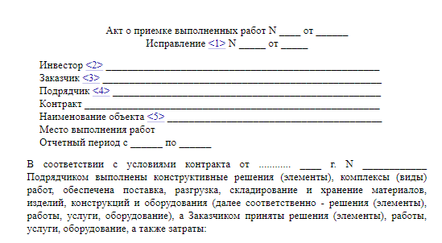
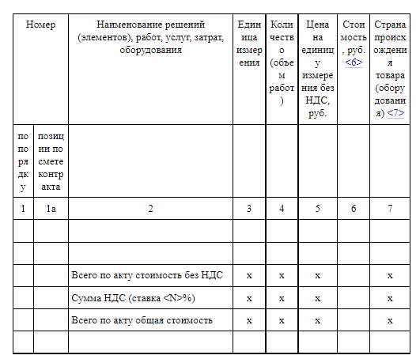
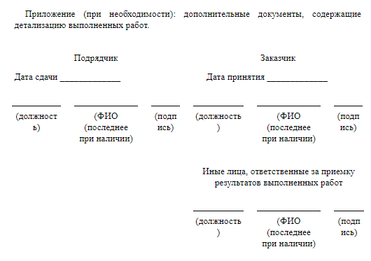
Про «Блок 1». Письмо Минстроя от 30.12.21 N58202-СМ/09
1
2
3

Slide 48
Про «Блок 1». Стандартное формирование
документа о приемке
Заполнение экранной формы
Прикрепление актов, содержащих детализацию выполненных работ
Техническая возможность закрывать контракт частями, даже когда заказчиком выделен объем 1 условная единица, присутствует
Заказчик внес сведения в реестр контрактов при его формировании в виде «1 условная единица»
Заполнение прикрепленных документов зависит от того, как требования к ним прописаны в контракте

Slide 49
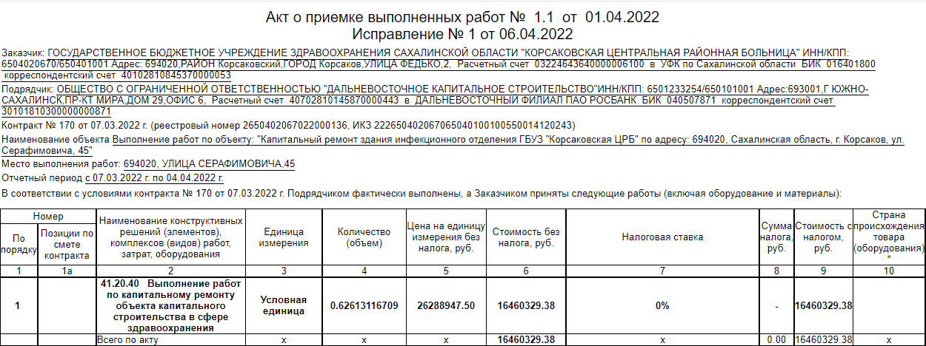
Пример закрытия акта по стандартному варианту

Slide 50
Про «Блок 1». Правильное формирование
документа о приемке
Письмо Минстроя России от 07.02.2022 N 4170-СМ/09:
Следует отметить, что работы, стоимость которых сгруппирована в «комплекс», не подлежат поэтапной приемке. Приемка и оплата указанных работ и затрат осуществляется после завершения выполнения всех работ, входящих в указанный комплекс.
Заполнение экранной формы
Прикрепление актов, содержащих детализацию выполненных работ (при необходимости и отсутствии всех сведений в экранной форме)
Заказчик заполнил экранную форму как «1 условная единица» или с выделением конструктивных элементов («комплексов»)
(1 комплекс = 1 этап или несколько комплексов = 1 этап)
Заполнение прикрепленных документов без применения сметных расценок и сметных нормативов, по форме, предусмотренной контрактом

Slide 51

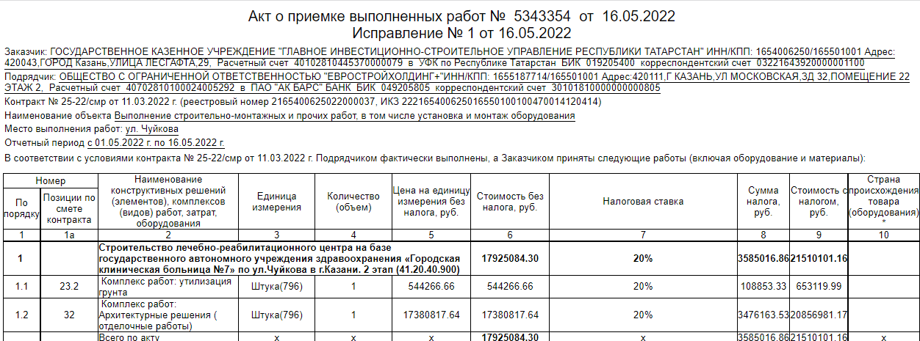
Пример закрытия акта по «комплексам»
Из контракта - наименование и цена отдельных «Комплексов»:

Slide 52
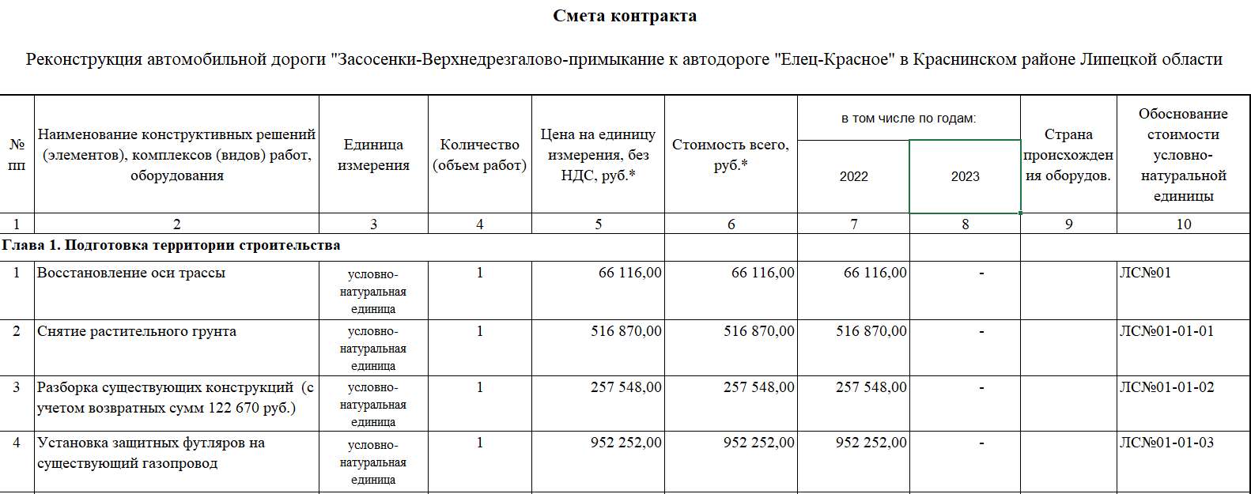
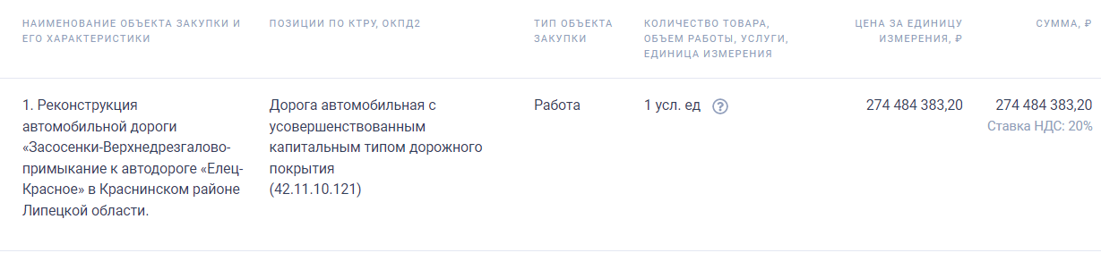
Пример закрытия акта по «комплексам»
Из контракта - наименование и цена отдельных «Комплексов»:
Из реестра контрактов – 1 условная единица

Slide 53
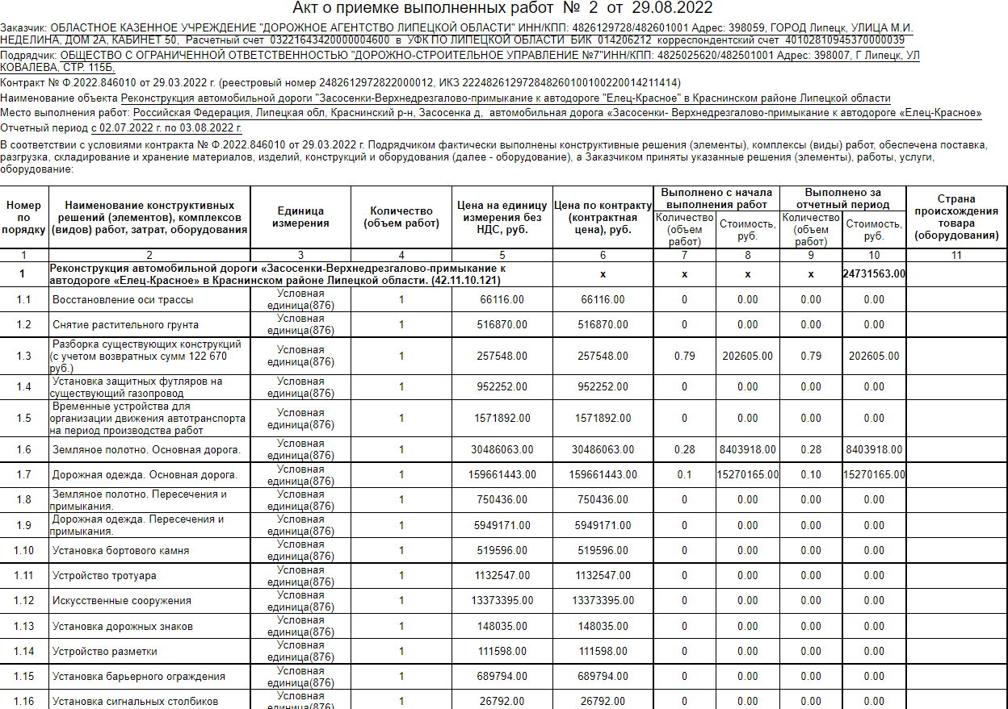
Пример закрытия акта по «комплексам»

Slide 54
Про «Блок 1». Идеальное формирование
документа о приемке
Заполнение экранной формы
Заказчик заполнил экранную форму как «1 условная единица» или с выделением конструктивных элементов («комплексов»)
(1 комплекс = 1 этап или несколько комплексов = 1 этап)
Подрядчик в ЕИС заполнил детализацию самостоятельно

Slide 55
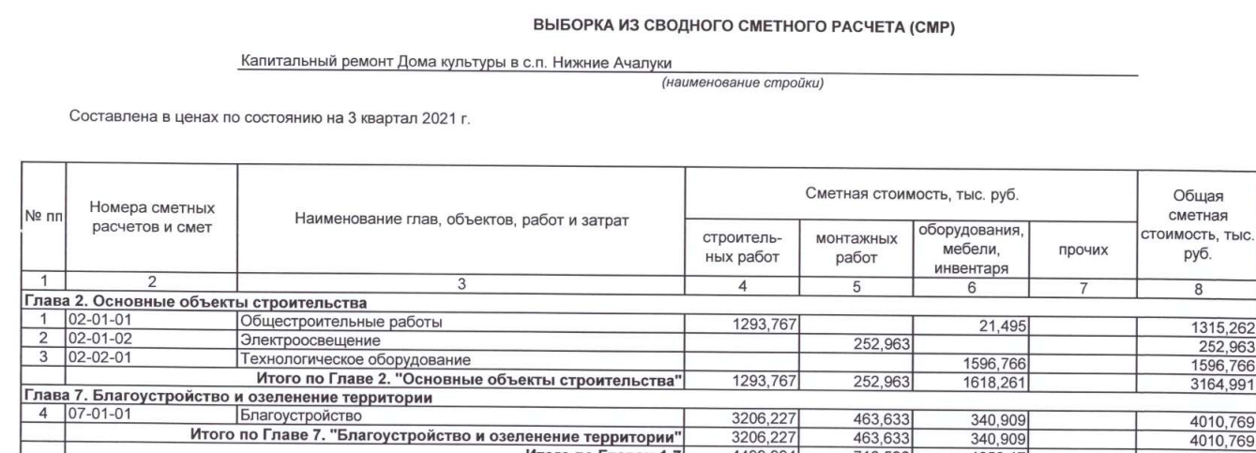
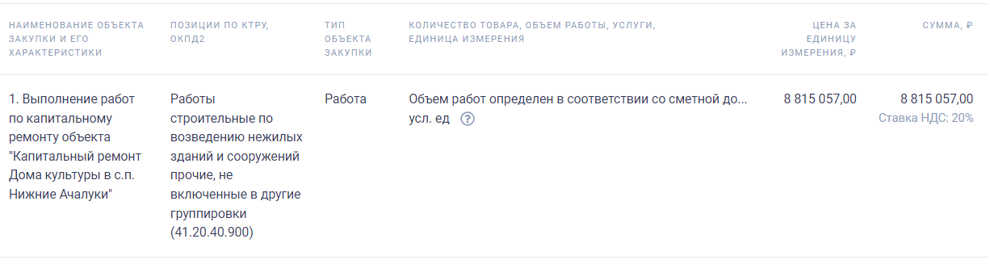
Пример закрытия акта по «комплексам»
Из контракта – сведения об объекте
Из реестра контрактов – 1 условная единица

Slide 56
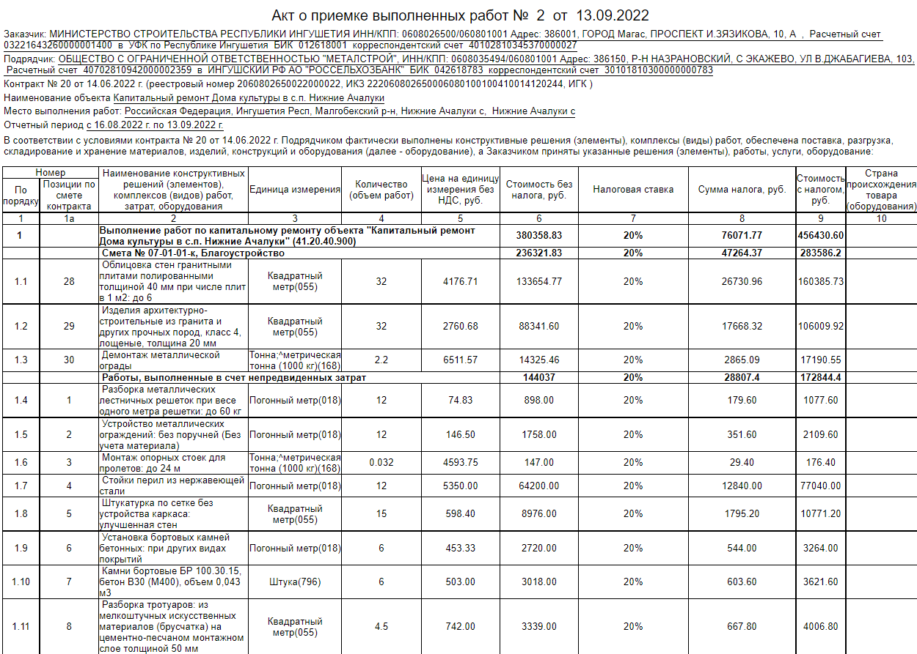
Пример закрытия акта с детализацией

Slide 57
Дополнительные опции:
Новые возможности в версии ЕИС 12.2
В ЛК Поставщика реализована возможность формирования укрупненной сметы контракта вручную.
На основании данной сметы будет осуществляться формирование Акта о приемке выполненных работ с накопительным итогом с отображением следующей информации:
• весь перечень позиций по смете контракта;
• объем (количество) и стоимость выполненных работ, поставленного оборудования с начала выполнения работ и за отчетный период;
• возвратные позиции, не учитываемые в итоговой стоимости Акта о приемке выполненных работ с накопительным итогом;
• информация о начисленной Подрядчику Заказчиком неустойке (штрафе, пени) и удерживаемой из оплаты;
• если Акт о приемке выполненных работ с накопительным завершает исполнение по контракту, то доступна возможность указания отрицательного значения итоговой суммы отчетного периода;
• корректировки ранее заактированных позиций в отчетном периоде без отдельного выставления корректировочного документа.

Slide 58
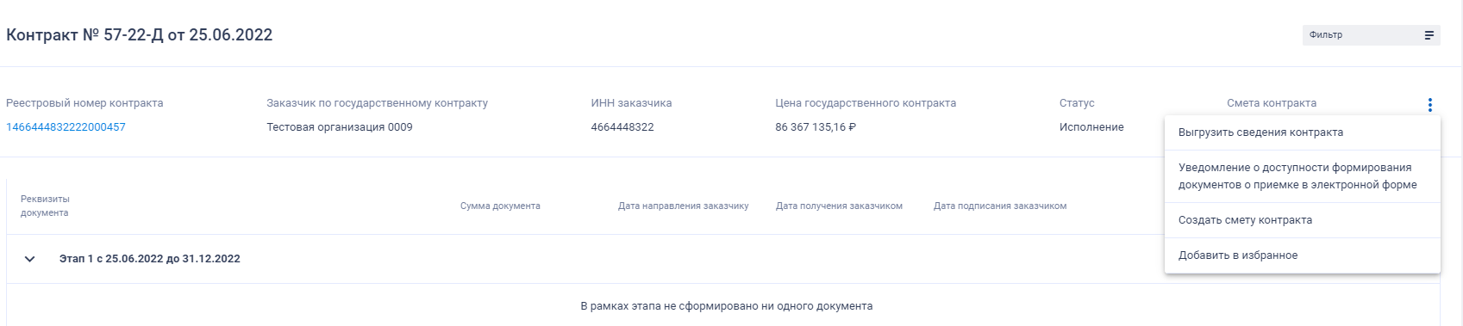
Новые возможности в версии ЕИС 12.2
Шаг 1. Создание сметы контракта
Шаг 2. Актирование по структурированной смете
Условия применения Шага 1:
контракт, в сведениях о которых установлен признак «Предмет контракта относится к работам по строительству» или
есть хотя бы один объект закупки с типом «Работа» и код ОКПД2 начинается со значений «41.ХХ», «42.ХХ» и «43.ХХ»

Slide 59
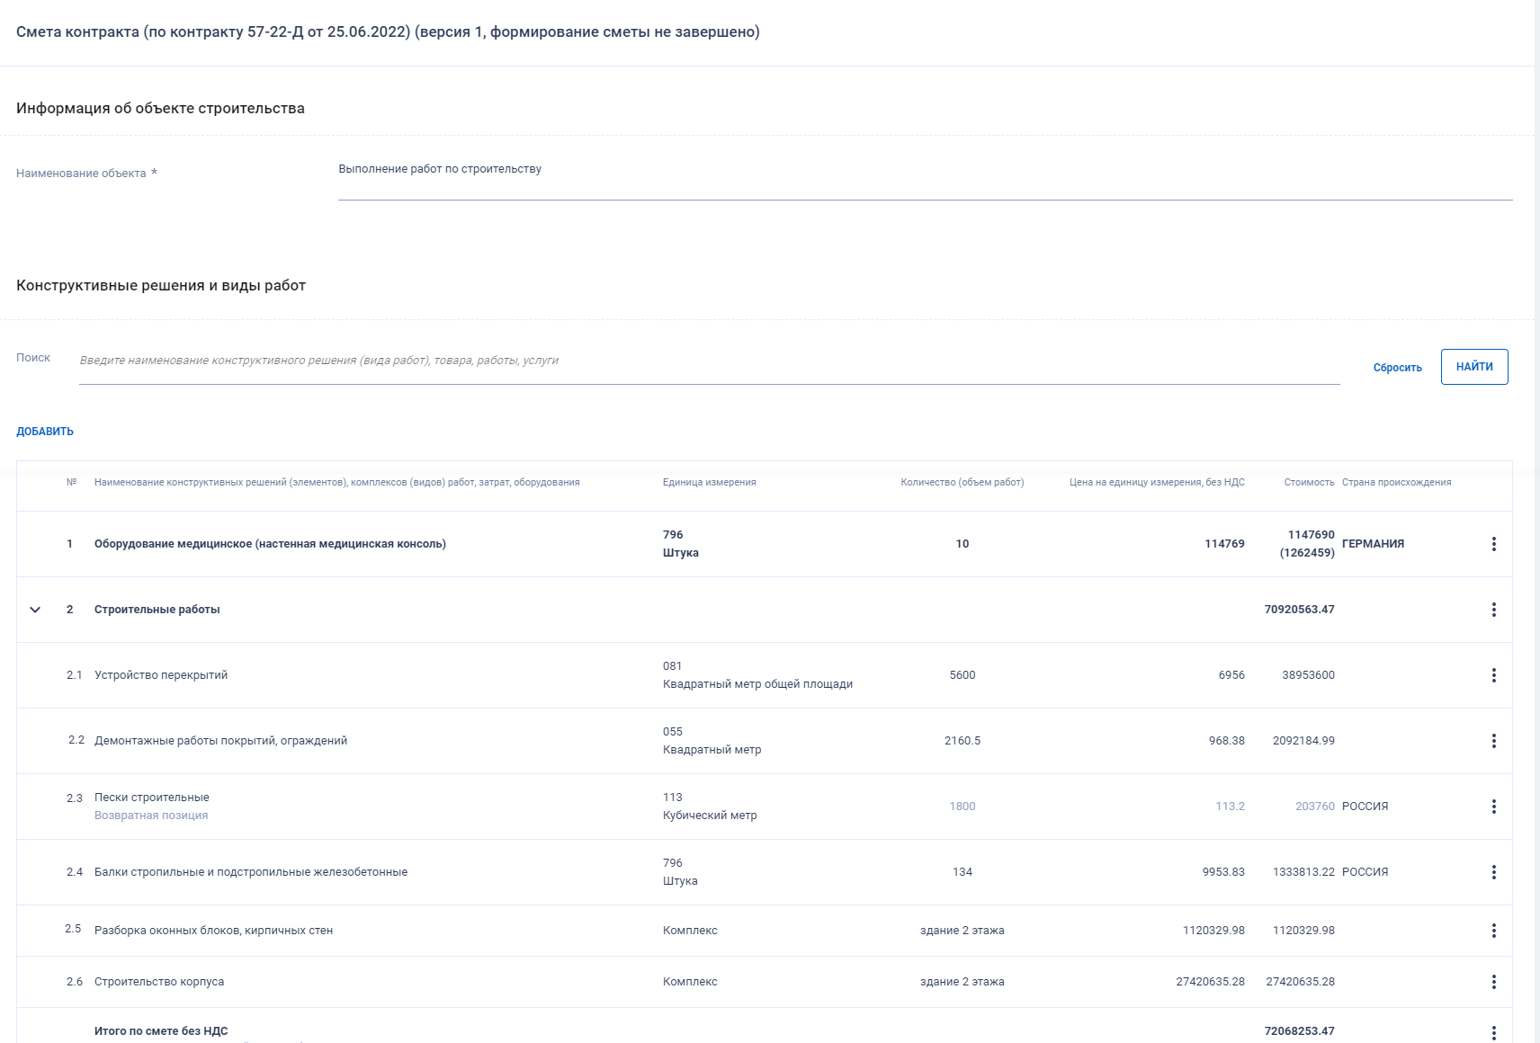
Оборудование, принимаемое на бух. учет, отражается отдельно
Количество в текстовом формате

Slide 60
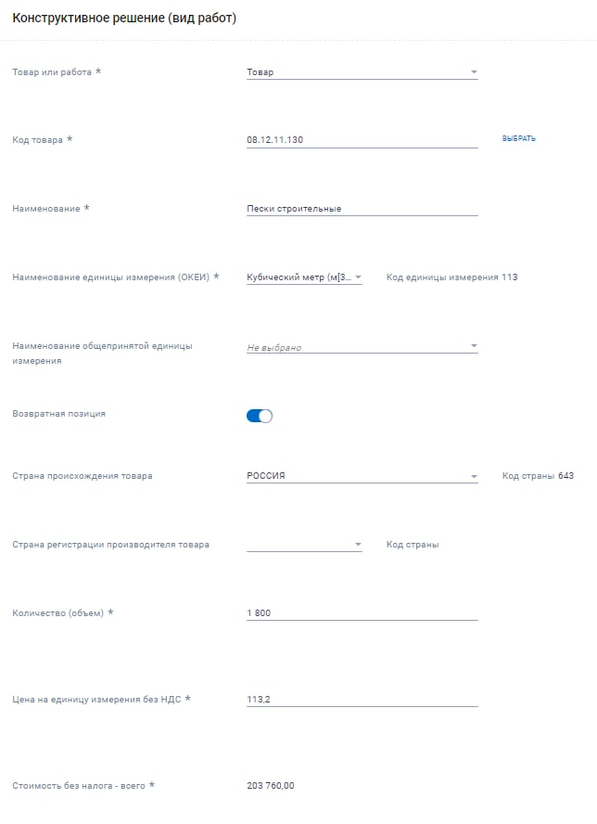
Возможность формирования возвратной позиции
По возвратной позиции в смете выводится вспомогательный текст серым цветом «Возвратная позиция»
Стоимость возвратной позиции не учитывается в итоговом расчете

Slide 61
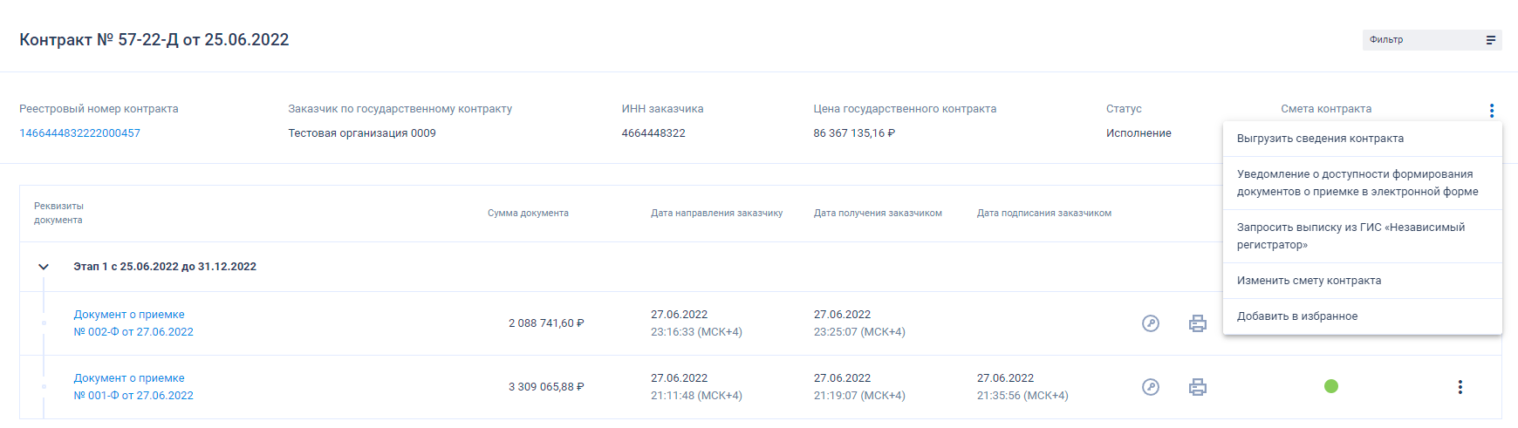
Новые возможности в версии ЕИС 12.2
Создать смету контракта можно вручную или путем выгрузки из сметной программы
Удалить смету контракта можно только если нет сформированных по ней актов
Смета контракта будет доступна по гиперссылке
Изменить смету контракта можно из контекстного меню
После сохранения сметы для всех подписанных актов невозможно формирование корректировочных документов

Slide 62
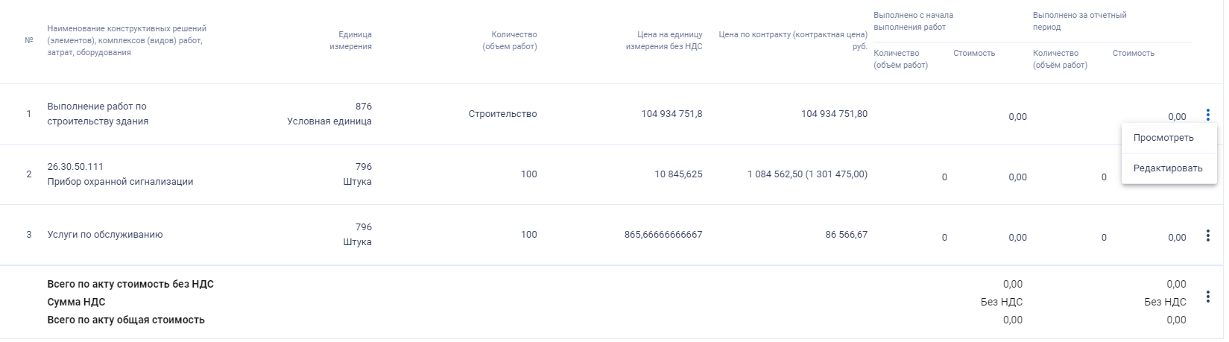
Общие характеристики документа о приемке
Важно!
По типу объекта закупи «работа» возможно указание количества/объема в текстовом формате (тогда стоимость и объем также в текстовом формате заполняются вручную) или путем выбора единицы измерения из классификатора (тогда объем проставляется вручную, а стоимость рассчитывается автоматически)
По типу объекта закупи «товар» количество заполняется вручную, стоимость пересчитывается автоматически
В каждом документе о приемке (акте) отражаются все позиции по смете контракта (нулевые, если в отчетном периоде по данной позиции работ/товаров не было)
Формируются два столбца «выполнено с начала выполнения работ» и «выполнено за отчетный период»
Столбец «выполнено за отчетный период» редактируется и в него попозиционно вносятся сведения о выполненных объемах
Редактирование ставки НДС
Ставку НДС возможно указать различную

Slide 63
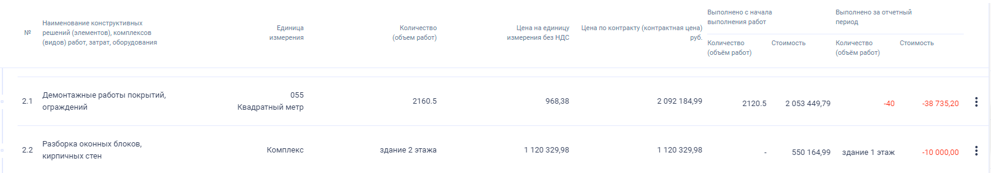
Общие характеристики документа о приемке
При необходимости корректировки ранее заактированных периодов доступно указание отрицательных значений в столбце «Выполнено за отчетный период»
Отрицательные значения возможны только в завершающем акте, если предполагается взыскание с подрядчика ранее уплаченных сумм
Также возможно указание сведений о начисленных неустойках (штрафах, пенях), если их взыскание производится за счет суммы, подлежащей оплате (сумма с удержанием рассчитывается автоматически)

Slide 64
Про «Блок 2»
Контракты, не относящиеся к контрактам на строительство, реконструкцию, капитальный ремонт, снос объектов капитального строительства, сохранение объектов культурного наследия
Сметные нормативы и сметные цены строительных ресурсов использовать допускается, а значит допустимой формой отчетности является КС-2
Остальной алгоритм аналогичен «Блоку 1»
Позиция Казначейства:
При закупке работ по «текущему ремонту» каждая строка сметы должна быть внесена в реестр контрактов. Соответственно, необходимости в формировании актов по форме КС-2, КС-3 нет, так как электронный акт содержит всю необходимую информацию

Slide 65
Спасибо за внимание!
Телеграмм-канал ЭП «Фабрикант» https://t.me/ETPFabrikant
Телеграмм-канал «Вергунова о закупках» https://t.me/vergunova_o_zakupkah

